Slide 1
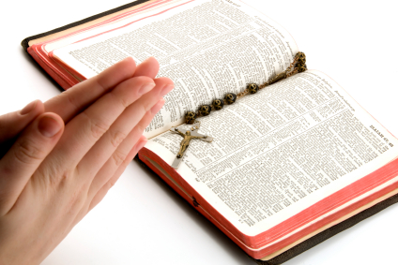
"KHÔNG BIẾT KINH THÁNH
LÀ KHÔNG BIẾT CHÚA KITÔ"
VUI HỌC KINH THÁNH
CHÚA NHẬT 34 THƯỜNG NIÊN - NĂM C
LỄ TRỌNG – CHÚA KI-TÔ VUA

Slide 2
Khi Đức Giê-su bị đóng đinh trên thập giá, dân chúng thì đứng nhìn, còn các thủ lãnh thì buông lời cười nhạo:
TIN MỪNG CHÚA GIÊSU THEO THÁNH LUCA

Slide 3
“Hắn đã cứu người khác, thì cứu lấy mình đi, nếu thật hắn là Đấng Ki-tô, của Thiên Chúa, là người được tuyển chọn!” Lính tráng cũng chế giễu Người. Chúng lại gần, đưa giấm cho Người uống và nói:

Slide 4
Khi người ta nộp anh em, thì anh em đừng lo phải nói làm sao hay phải nói gì, vì trong giờ đó, Thiên Chúa sẽ cho anh em biết phải nói gì:

Slide 5
“Nếu ông là vua dân Do-thái thì cứu lấy mình đi!” Phía trên đầu Người, có bản án viết: “Đây là vua người Do-thái.” Một trong hai tên gian phi bị treo trên thập giá cũng nhục mạ Người:

Slide 6
“Ông không phải là Đấng Ki-tô sao? Hãy tự cứu mình đi, và cứu cả chúng tôi với!” Nhưng tên kia mắng nó:

Slide 7
“Mày đang chịu chung một hình phạt, vậy mà cả Thiên Chúa, mày cũng không biết sợ! Chúng ta chịu như thế này là đích đáng, vì xứng với việc đã làm. Chứ ông này đâu có làm điều gì trái!”

Slide 8
Rồi anh ta thưa với Đức Giê-su: “Ông Giê-su ơi, khi ông vào Nước của ông, xin nhớ đến tôi!” Và Người nói với anh ta: “Tôi bảo thật anh, hôm nay, anh sẽ được ở với tôi trên Thiên Đàng.”

Slide 9
"KHÔNG BIẾT KINH THÁNH
LÀ KHÔNG BIẾT CHÚA KITÔ"
TRẮC NGHIỆM

Slide 10
1. Các thủ lãnh Do thái nghĩ Đức Giêsu là ai nếu có khả năng cứu lấy chính mình?
A
  Người được tuyển chọn.
B
  Đấng Kitô của Thiên Chúa.
C
  Vị giải phóng dân tộc.
D
  Chỉ a và b đúng.
D
  Chỉ a và b đúng.
Đáp án

Slide 11
2. Tấm bảng được đóng phía trên đầu Đức Giêsu ghi điều gì?
A
  Người này là Con Thiên Chúa.
B
  Đây là vua người Do thái.
B
  Đây là vua người Do thái.
C
  Vinh danh Thiên Chúa trên trời.
D
  Đây là Người.
Đáp án

Slide 12
3. Người gian phi sám hối đã nói gì?
A
  Ông hãy thương xót chúng tôi.
B
  Khi ông vào Nước của ông, xin nhớ đến tôi.
C
  Ông hãy cứu mình và cứu chúng tôi với.
C
  Ông hãy cứu mình và cứu chúng tôi với.
D
  Xin ông cứu vớt chúng tôi.
Đáp án

Slide 13
4. Đức Giêsu nói với người gian phi sám hối thế nào?
A
A
  Hôm nay, anh sẽ được ở với tôi trên thiên đàng.
  Hôm nay, anh sẽ được ở với tôi trên thiên đàng.
B
  Hôm nay, anh được giải thoát.
C
  Anh thật có phúc.
D
  Anh sẽ được điều anh muốn.
Đáp án

Slide 14
5. Lễ Chúa Kitô - Vua Vũ Trụ hằng năm được cử hành vào tuần nào trong năm phụng vụ?
A
  Tuần thứ 3 trong tháng 11
B
  Tuần 34 Thường Niên
C
  Ngày 24/11 hằng năm
D
  Chúa nhật 34 Thường Niên
D
  Chúa nhật 34 Thường Niên
Đáp án

Slide 15
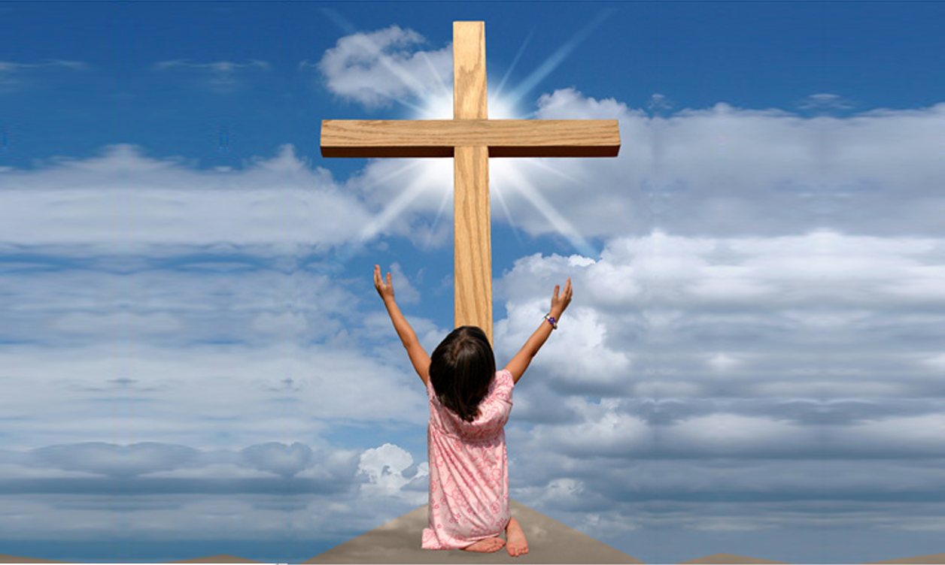
TÌM Ô CHỮ

Slide 16
1
 |  |  |  |  | Ở | V | Ớ | I | T | Ô | I
 |  |  |  | N | H | Ụ | C | M | Ạ
L | Í | N | H | T | R | Á | N | G
 |  |  | Đ | Ấ | N | G | K | I | T | Ô
 |  |  |  | T | H | I | Ê | N | C | H | Ú | A
 |  |  | T | H | I | Ê | N | Đ | À | N | G
 |  |  | G | I | Ê | S | U
 |  |  |  |  | C | Ứ | U
HÀNG
DỌC
2
3
4
5
6
7
8
5. "Hắn đã cứu người khác, thì cứu lấy mình đi, nếu thật hắn là Đấng Ki-tô của … …, là người được tuyển chọn!"
6. "Tôi bảo thật anh, hôm nay, anh sẽ được ở với tôi trên ... …"
4. Một trong hai tên gian phi bị treo trên thập giá cũng nhục mạ Người: "Ông không phải là … … sao”?
7. Ai đã hứa cho người chộm lành vào nước Thiên Đàng?
8. "Nếu ông là vua dân Do-thái thì … lấy mình đi!"
3. Ngoài dân chúng, các thủ lãnh và tên trộm, còn nhóm nào cũng chế giễu Đức Giêsu?
1. Tôi bảo thật anh, hôm nay, anh sẽ được như thế nào trên Thiên Đàng?
2. Một trong hai tên gian phi bị treo trên thập giá cũng làm gì Đức Giêsu?

Slide 17
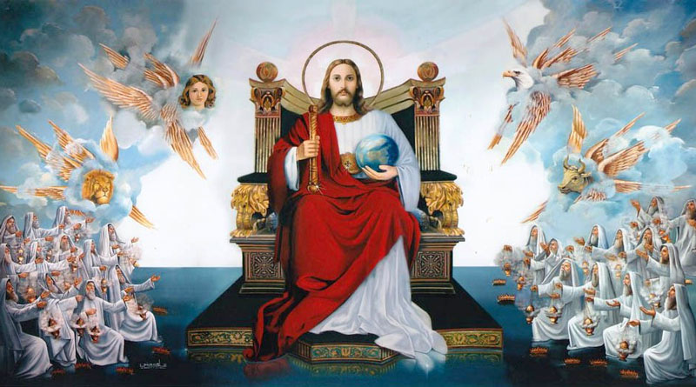

Slide 18
 |  |  |  |  | Ở | V | Ớ | I | T | Ô | I
 |  |  |  | N | H | U | C | M | Ạ
L | Í | N | H | T | R | A | N | G
 |  |  | Đ | Ấ | N | G | K | I | T | Ô
 |  |  |  | T | H | I | Ê | N | C | H | Ú | A
 |  |  | T | H | I | Ê | N | Đ | À | N | G
 |  |  | G | I | Ê | S | U
 |  |  |  |  | C | U | U

